Slide 1
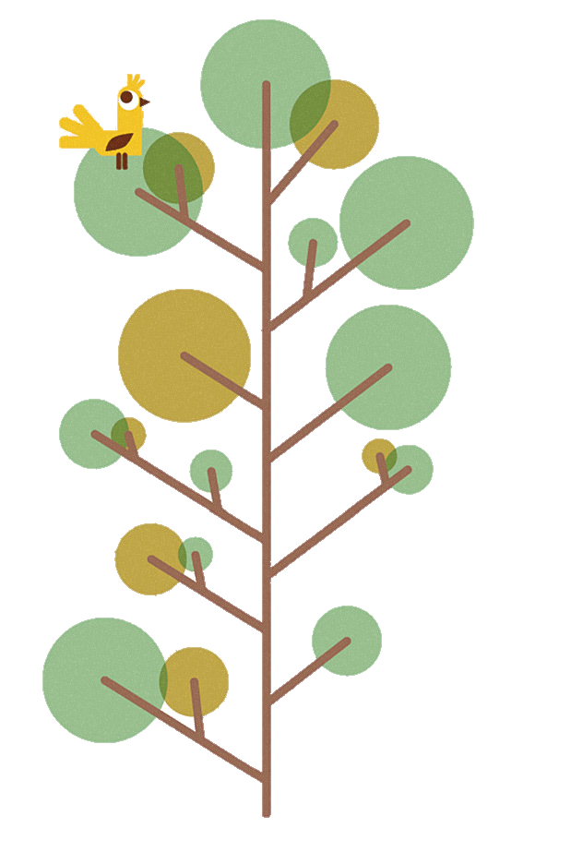


TẬP ĐỌC

Slide 2
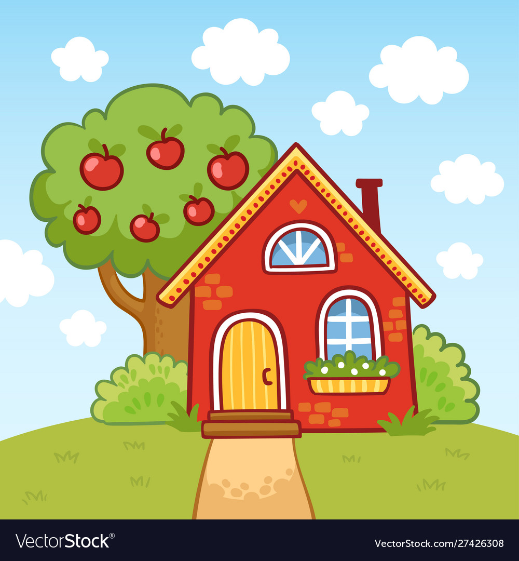

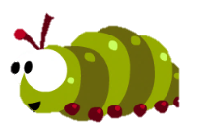

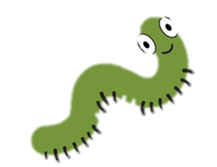
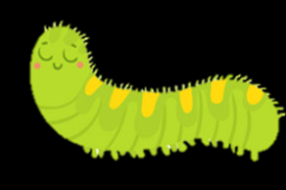
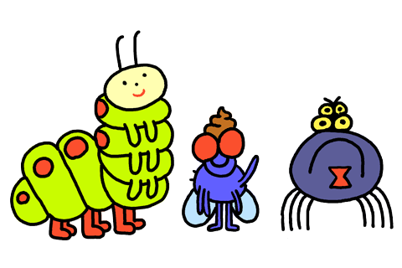






Đuổi con trùng
Đi tới bài mới

Slide 3
Loài vật nào xuất hiện trong bài Những cánh cò?
Notes:
Nhấp vào bọ để quay lại

Slide 4
Em hãy đọc đoạn 2 trong bài
Những cánh cò
Notes:
Nhấp vào sâu để quay lại

Slide 5
Bây giờ, ao, hồ, đầm phải nhường chỗ cho ………….…………………..
……………………………………………………………………..
những toà nhà cao vút, những con đường cao tốc, những nhà máy toả khỏi mịt mù.
Notes:
Nhấp vào sâu để quay lại

Slide 6

Notes:
Nhấp vào bọ để quay lại

Slide 7
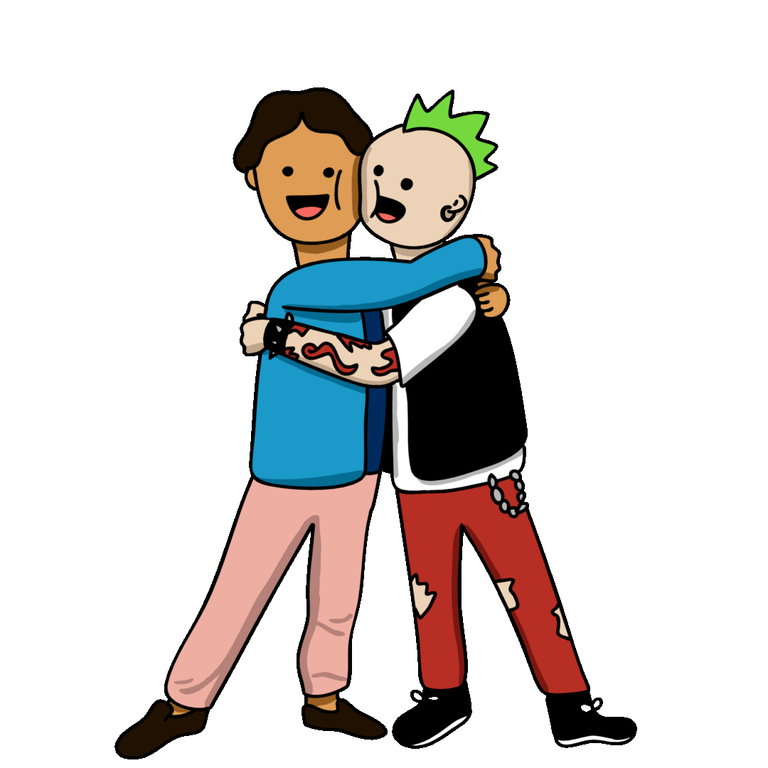
Notes:
Nhấp vào sâu để quay lại

Slide 8
Chúng ta nên làm gì để bảo vệ các loại chim, các loài động vật hoang dã?
Notes:
Nhấp vào sâu để quay lại

Slide 9
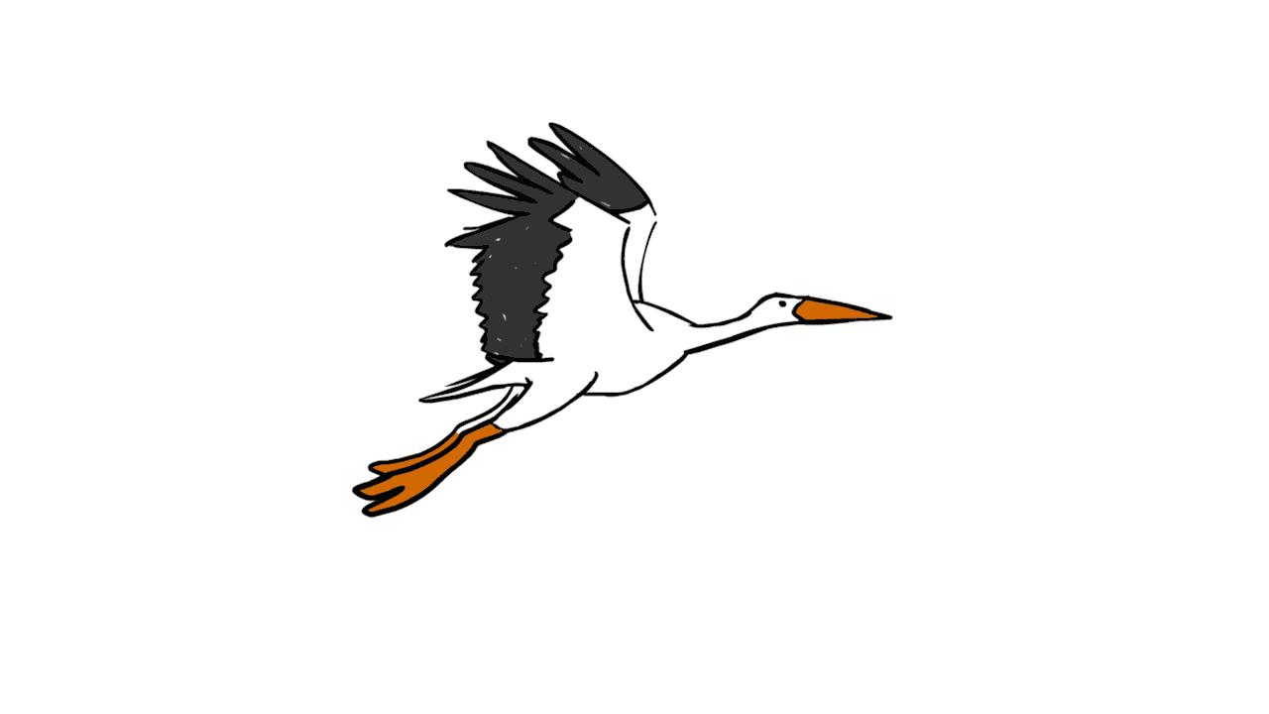

7
THẾ GIỚI TRONG MẮT EM
Bài
5
NHỮNG CÁNH CÒ

Slide 10
5
Chọn từ ngữ để hoàn thiện câu và viết câu vào vở
đường cao tốc
ao hồ
trong xanh
ngọn cây
ồn ào
a. Đàn chim đậu trên những (…………) cao vút.
b. Từng áng mây trắng nhẹ trôi trên bầu trời (……………).

Slide 11
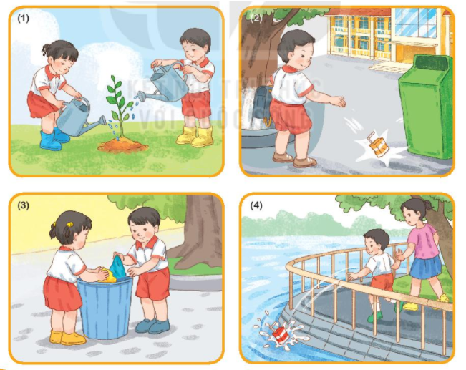
6
Quan sát các bức tranh dưới đây và cho biết viêc làm nào tốt và việc làm nào chưa tốt?
Notes:
GV linh động tổ chức HĐ

Slide 12
7
Nghe viết
Ao, hồ, đầm phải nhường chỗ cho nhà cao tầng, đường cao tốc và nhà máy. Cò chẳng còn nơi kiếm ăn. Thế là chúng bay đi.
Notes:
Gọi HS đọc lại bài

Slide 13

Ao, hồ, đầm ιải ηưŊg εỗ εo ηà
cao Ǉầng, đưŊg cao ǇǬ và ηà jáy. Cò
εẳng cŜ wΠ kΗĞm ăn. TǗı là εúng bay
đi.

Slide 14
8
Chọn vần phù hợp thay cho ô vuông
a. ong hay ông
̖
cánh đ tr suốt ước m
ông
ong
ong
a. anh hay ênh
̗
anh
ênh
anh
c chim con k âm th
Notes:
GV tổ chức cho hs làm việc nhóm, vẽ sơ đồ tư duy nhé!

Slide 15
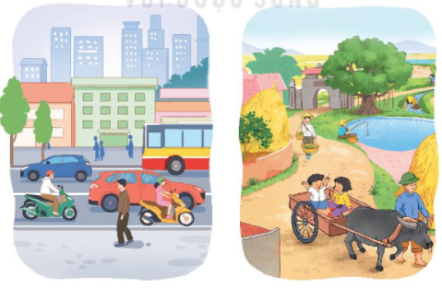
9
Em thích nông thôn hay thành phố? Vì sao?

Slide 16
Dặn dò:
Xem lại bài từ trang 134 đến trang 137.
Chuẩn bị bài mới Buổi trưa hè (trang 138).

Slide 17
Mời thầy cô tham gia nhóm chia sẻ tài liệu: https://www.facebook.com/groups/443096903751589
Zalo: 0916604268
Nếu phát hiện lỗi sai nào, phiền thầy cô chụp ảnh và báo lại giúp em nhé!
Trân trọng!

